Slide 1
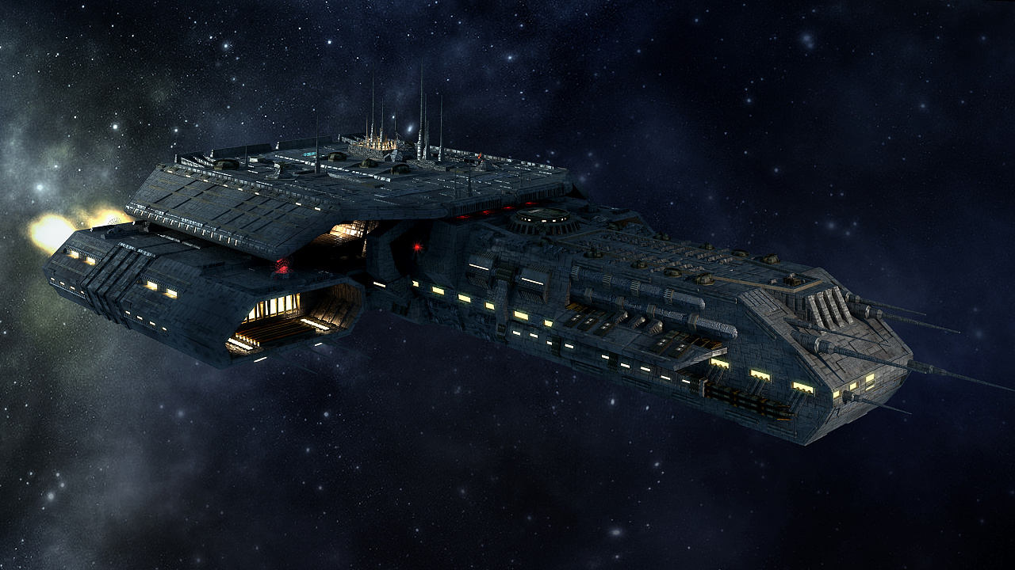

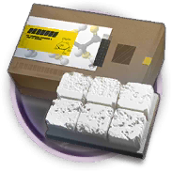
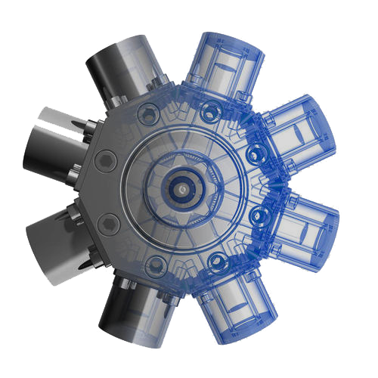
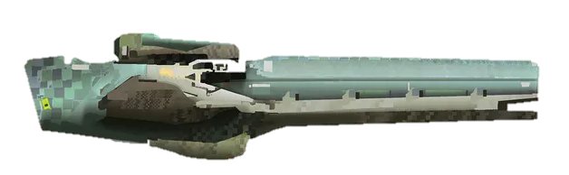
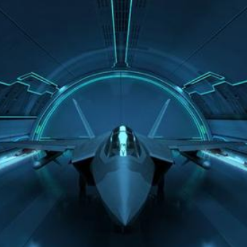
研究点
虹石
能源
苏尔古奇区
建设者
智核
8800
+50
88640
+50
880
+50
35
5
先遣哨站
机库
Information
部件设计
舰船设计
40
神示级-普鲁肯斯坦
齐射·核心
67865
67865
5
B
机库
400
机库
400
机库
400
机库
400
机库
400
过载1
5
B
5
B
5
B
动力区
5600
5600
5600
5600
5600
5600

Slide 2
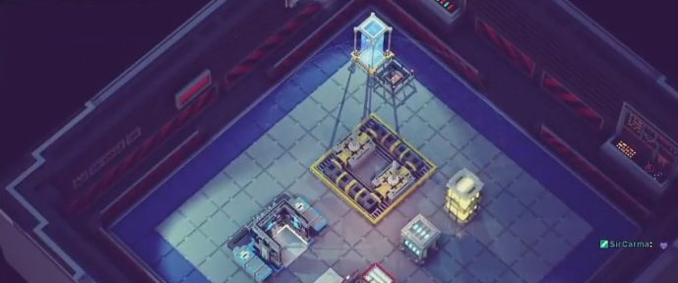





研究点
虹石
能源
机库
建设者
智核
8800
+50
88640
+50
880
+50
35
5
神示级-普鲁肯斯坦
部件设计
舰船设计
轻工业
重工业
高科技
采掘区划
采掘区划

Slide 3
40
过载1
机库
400
动力区
5600
5600

